Slide 1
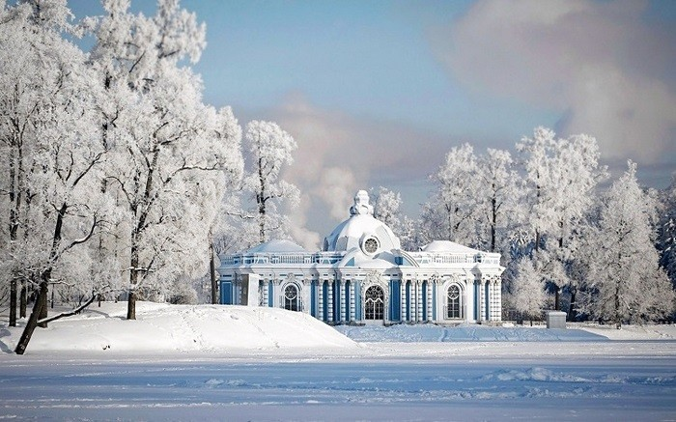
BÀI 7: TIỂU THUYẾT HIỆN ĐẠI
THỰC HÀNH ĐỌC HIỂU:
THIẾU NỮ VÀ CÂY SỒI GIÀ BÊN ĐƯỜNG
(Trích Chiến tranh và hòa bình)
Lép Tôn –xtôi
GV soạn:
Nguyễn Thị Kim Hoa - Trường THPT Bắc Bình, Bình Thuận
ĐT: 0916639841, Email: thptbb.ntkhoa@.gmail.com

Slide 2


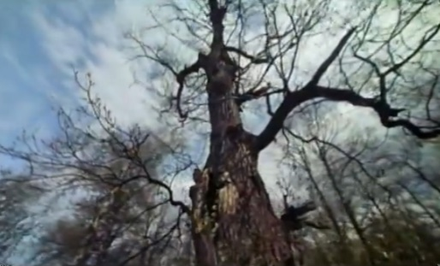
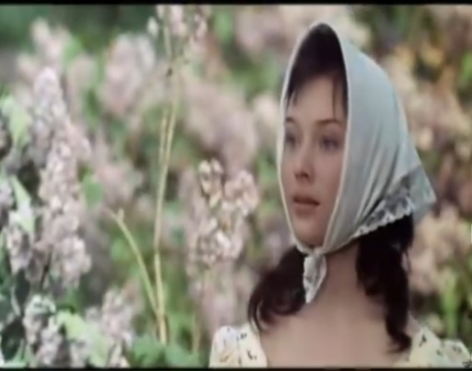
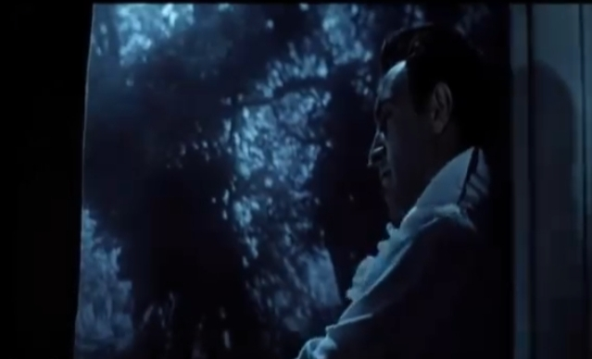
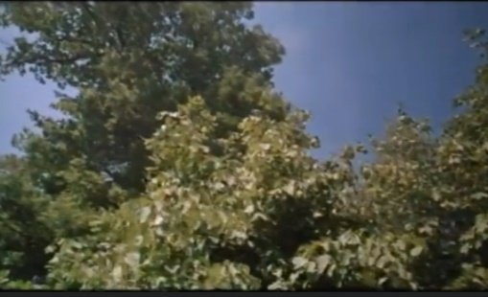

NGỮ VĂN 12
THIẾU NỮ VÀ CÂY SỒI GIÀ BÊN ĐƯỜNG (Trích Chiến tranh và hòa bình)Lép Tôn –xtôi
Em có nhận xét gì sau khi xem các bức tranh?

Slide 3
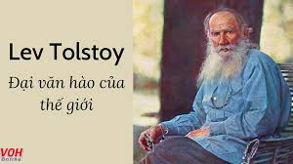
NGỮ VĂN 12
THIẾU NỮ VÀ CÂY SỒI GIÀ BÊN ĐƯỜNG (Trích Chiến tranh và hòa bình)Lép Tôn –xtôi
Tìm hiểu chung
1. Tác giả Lép Tôn –xtôi
a. Cuộc đời:
- Lép Tôn - xtôi sinh ngày 28 tháng 8 năm 1828, tại điền trang Laxnaia Poliana.
- Mẹ của ông là nhà văn Maria Vonkonxki bà mất khi Lép Tônxtôi chỉ mới được 23 tháng tuổi. Cha của ông cũng mất khi ông mới lên 9 tuổi thế nên Lép Tônxtôi mồ côi bố mẹ khi còn rất nhỏ và sống cùng người cô họ là Tachiana.
- Ngay từ khi còn bé Lép Tônxtôi đã được tiếp cận với rất nhiều sách vở, ông tự học tại nhà với các gia sư đến năm 16 tuổi như các thiếu niên ở nhà quý tộc khác. Có thể thấy được sinh ra trong gia đình quý tộc thế nên Lép Tônxtôi được tiếp cận với nguồn tri thức từ khi còn rất bé và cũng nhờ sự mày mò, khám phá và học hỏi mà Lép Tônxtôi thành một nhà văn vĩ đại.

Slide 4
NGỮ VĂN 12
THIẾU NỮ VÀ CÂY SỒI GIÀ BÊN ĐƯỜNG (Trích Chiến tranh và hòa bình)Lép Tôn –xtôi
Tìm hiểu chung
1. Tác giả Lép Tôn –xtôi
a. Cuộc đời:
- Ông lấy vợ ở tuổi 35, vợ ông là Xôphia Anđrâyepana kém ông đến 17 tuổi. Trong khoảng chục năm đầu tiên hai vợ chồng chung sống với nhau vô cùng hạnh phúc.
- Người ta hay tin ông đã trút hơi thở cuối cùng ở một nhà ga xe lửa vì bệnh sưng phổi. Ngay khi thông tin được lan truyền nhiều người vì thương xót ông từ khắp nơi đổ về Iaxnaia Poliana để tiễn đưa ông lần cuối. Một cuộc đời của nhà văn vĩ đại nước Nga đã khép lại với nhiều sự tiếc nuối

Slide 5
NGỮ VĂN 12
THIẾU NỮ VÀ CÂY SỒI GIÀ BÊN ĐƯỜNG (Trích Chiến tranh và hòa bình)Lép Tôn –xtôi
Tìm hiểu chung
1. Tác giả Lép Tôn –xtôi
b. Sáng tác văn chương
- Ông sáng tác nhiều thể loại trong đó có tiểu thuyết, truyện ngắn và bút ký
+ Bút ký: Những mẩu chuyện Sevastopol, Một người cần bao nhiêu ruộng đất ?, Tôn giáo của tôi, Vương quốc của Chúa là ở bên trong bạn, Tóm tắt Phúc âm
+ Truyện ngắn: Một lịch sử của ngày hôm qua (1851), Lucerne (1857), Ba cái chết, Kholstomer, Một cuộc xưng tội, Hadji Murat, Cái chết của Ivan Ilyich, Giám mục Sergy (1898), Ba câu hỏi
+ Tiểu thuyết: Thời thơ ấu (1852), Thời niên thiếu (1855), Thời thanh niên (1856), Người Kazak (1863), Chiến tranh và Hòa bình (1865), Anna Karenina (1877), Con người sống bằng gì (1881), Bản sonata Kreutzer (1889), Phục sinh (1899)

Slide 6

NGỮ VĂN 12
THIẾU NỮ VÀ CÂY SỒI GIÀ BÊN ĐƯỜNG (Trích Chiến tranh và hòa bình)Lép Tôn –xtôi
Tìm hiểu chung
1. Tác giả Lép Tôn –xtôi
2. Tiểu thuyết Chiến tranh và hòa bình
HS thảo luận trong bàn trong 05 phút để hoàn thành PHT 01 sau:
PHT 01: Tìm hiểu chung về VB
1. Thể loại | ..............................................
2. Xuất xứ và thời điểm sáng tác | ………………………………………………………………………………………
3. Sự kiện chính ở mỗi phần | ……………………………………………………………………………………………………………………………………...
4.Tóm tắt đoạn trích | ……………………………………………

Slide 7
NGỮ VĂN 12
THIẾU NỮ VÀ CÂY SỒI GIÀ BÊN ĐƯỜNG (Trích Chiến tranh và hòa bình)Lép Tôn –xtôi
Tìm hiểu chung
1. Tác giả Lép Tôn –xtôi
2. Tiểu thuyết Chiến tranh và hòa bình
a. Thể loại: Tiểu thuyết
b.Hoàn cảnh sáng tác: Được xuất bản trong khoảng thời gian 1865 - 1869. Tác phẩm dựa vào cột mốc lịch sử quan trọng của nước vào thế kỷ 19. Đó chính là cuộc chiến tranh diễn ra khốc liệt vào năm 1805 - 1812, giai đoạn Hoàng đế Pháp Napoléon Bonaparte xua đại binh vào nước Nga thời Sa hoàng Aleksandr I.
c. Chủ đề:
+Tác phẩm như một thiên anh hùng ca kể về sự ra đời của nước Nga, một quốc gia đa chủng tộc, với nhiều tập quán và ngôn ngữ khác nhau, có thể đoàn kết lại để chống kẻ xâm lăng.
+Tác giả đã tìm hiểu ý nghĩa của đời người với các mặt xấu như lòng ích kỷ, lòng tham vật chất và những yếu tố cản trở mặt tốt của con người phát triển, làm cho con người hạnh phúc.

Slide 8
NGỮ VĂN 12
THIẾU NỮ VÀ CÂY SỒI GIÀ BÊN ĐƯỜNG (Trích Chiến tranh và hòa bình)Lép Tôn –xtôi
Tìm hiểu chung
1. Tác giả Lép Tôn –xtôi
2. Tiểu thuyết Chiến tranh và hòa bình
3. Đoạn trích Thiếu nữ và cây sồi già bên đường
a. Xuất xứ và hoàn cảnh ra đời
-Thiếu nữ và cây sồi già bên đường được trích từ tiểu thuyết Chiến tranh và hòa bình.
- Bởi vì những mất mát và thất vọng liên tiếp khiến chàng bi quan về cuộc sống. Mùa xuân năm 1809, An - đrây có chuyế đi đến nhà bá tước Rostov, tình cờ gặp cô gái Natasha, con gái của bá tước. Đoạn trích dưới đây kể về những thay đổi tâm trạng của An - đrây trong và sau chuyến đi đến nhà của bá tước Rostov.

Slide 9
NGỮ VĂN 12
THIẾU NỮ VÀ CÂY SỒI GIÀ BÊN ĐƯỜNG (Trích Chiến tranh và hòa bình)Lép Tôn –xtôi
Tìm hiểu chung
1. Tác giả Lép Tôn –xtôi
2. Tiểu thuyết Chiến tranh và hòa bình
3. Đoạn trích Thiếu nữ và cây sồi già bên đường
b. Bố cục
- Đoạn trích Thiếu nữ và cây sồi già bên đường bố cục được chia làm 2 phần
+ Phần 1 ( Từ đầu… vào giường ngủ thiếp đi): Sự gặp gỡ giữa An - đrây và cô gái kì lạ Natasha, buổi trò chuyện dưới ánh trăng của cô gái Natasha như cố tình nói cho An - đrây nghe, khiến tâm trạng chàng trào lên hi vọng trẻ trung mà không ăn nhập vào cuộc sống.
+ Phần 2 ( Sáng hôm sau… sống chung với ta!): An - đrây thấy cây sồi già và khát khao, ý chí mới trỗi dậy, niềm vui, niềm tin tương lai tươi đẹp trở lại.

Slide 10
NGỮ VĂN 12
THIẾU NỮ VÀ CÂY SỒI GIÀ BÊN ĐƯỜNG (Trích Chiến tranh và hòa bình)Lép Tôn –xtôi
Tìm hiểu chung
1. Tác giả Lép Tôn –xtôi
2. Tiểu thuyết Chiến tranh và hòa bình
3. Đoạn trích Thiếu nữ và cây sồi già bên đường
c. Tóm tắt
Câu chuyện kể về An - đrây đến đến nhà của của bá tước Rostov khi xe đi vào khu vườn lớn của gia đình thấy một cô gái có giọng điệu vui vẻ reo lên đó là một cô gái xinh xắn, cô gái chạy ù về phía lối xe đi. Suốt cả một ngày dài hôm đó, An - đrây tự hỏi sao cô gái ấy lại vui vẻ đến thế. Đêm tối chàng không ngủ được, bèn mở cửa sổ ngắm ánh trăng bạc thì thấy cô gái đó đang nói chuyện như thể cố tình nói cho mình biết, điều đó khiến tâm trạng của chàng nảy lên ý nghĩ rối ren với bao hi vọng mà không ăn nhập với cuộc đời chàng. Hôm sau, khi đi ngang qua khóm rừng chàng thấy cây sồi già, mà chàng không biết được rằng đó là cây sồi mà chàng tìm kiếm. Cây sồi khắc lên niềm tin hi vọng, một sức sống vào tương lai tươi mới trong cuộc sống tương lai sau này.

Slide 11
NGỮ VĂN 12
THIẾU NỮ VÀ CÂY SỒI GIÀ BÊN ĐƯỜNG (Trích Chiến tranh và hòa bình)Lép Tôn –xtôi
II. Khám phá văn bản
1.Nhân vật An – đrây Bôn – côn – xki
PHT 2 Tìm hiểu tâm trạng của An – đrây Bôn – côn – xki khi gặp Na – ta – sa Rô- Xtốp
+Nhân vật An – đrây Bôn – côn – xki chú ý đến cô gái Na – ta – sa Rô- Xtốp trong tình huống nào? +Nêu cảm nghĩ của em về vẻ đẹp của nhân vật Na – ta – sa trong đêm trăng ở Ô – trát – nôi – ê + Tâm trạng của An – đrây Bôn – côn – xki | ................................................................. …………………………………. …………………………………..

Slide 12
NGỮ VĂN 12
THIẾU NỮ VÀ CÂY SỒI GIÀ BÊN ĐƯỜNG (Trích Chiến tranh và hòa bình)Lép Tôn –xtôi
II. Khám phá văn bản
1.Nhân vật An – đrây Bôn – côn – xki
* Khi gặp Na – ta – sa Rô- Xtốp:
Tình huống: Khi An – đrây Bôn – côn – xki đến thỉnh cầu viên đô quý tộc về công việc tại gia đình Rô – xtốp ở Ô – trát – nôi – ê, trong khi trò chuyện với hai ông bà Rô – xtốp và các vị thượng khách thì Bôn – côn – xki có để ý đến Na – ta – sa vui đùa giữa đám thanh niên.
Vẻ đẹp của Na-ta-sa:
+ Vẻ đẹp đặc biệt, đầy sức lôi cuốn.
+ Tâm hồn bay bổng, lãng mạn.
-> gợi lên sự hòa hợp, yên bình và hy vọng trong cuộc sống.
- Tâm trạng của An – đrây Bôn – côn – xki
+ Băn khoăn trong lòng đó là “Không biết cô ấy nghĩ gì? Cái gì làm cô ta sung sướng thế?”
+ Xao xuyến trước vẻ đẹp đặc biệt và đầy sức hút của Na-ta-sa trong đêm trăng ở Ô-trát-nôi-ê.

